Slide 1














































МОДЕЛЬ
РАЗВИТИЯ ОБСТАНОВКИ В СООТВЕТСТВИИ С ПРОГНОЗОМ
НА ТЕРРИТОРИИ КРАСНОДАРСКОГО КРАЯ
Notes:
1

Slide 2


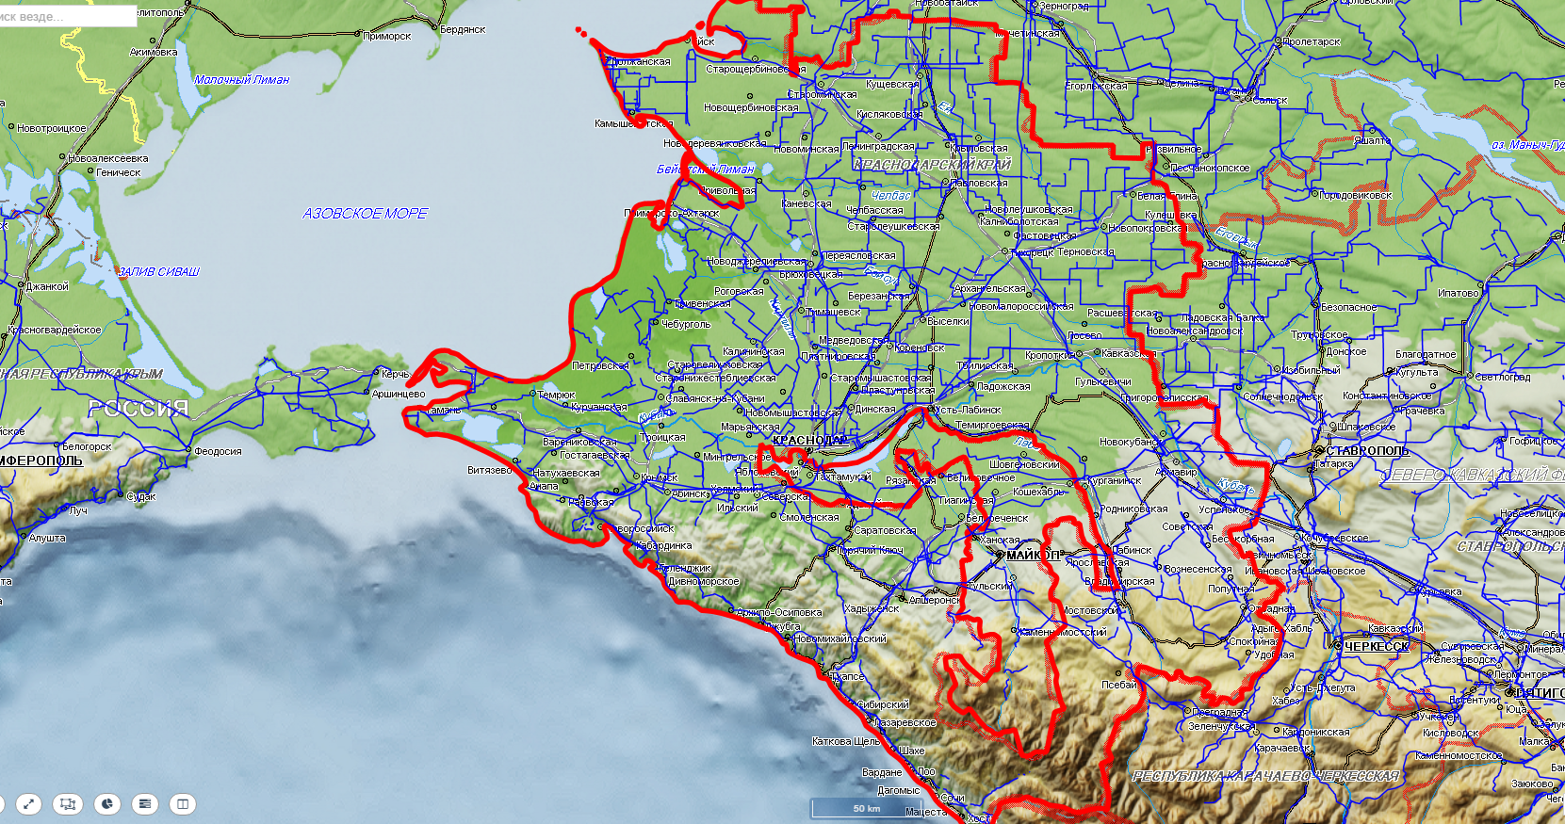
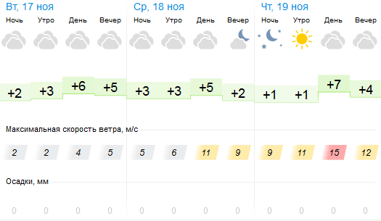
ИНФОРМАЦИОННЫЕ МАТЕРИАЛЫ ПО ОСАДКАМ И ПОРЫВАМ ВЕТРА НА ТЕРРИТОРИИ
КРАСНОДАРСКОГО КРАЯ (РИСК НАРУШЕНИЯ ЭЛЕКТРОСНАБЖЕНИЯ НА 18.11.2020 г.)
Краснодарский край Прогноз по нарушению энергоснабжения
Районов, шт. | 44
Жилых домов, шт. | 1 344 225
Населения, чел. | 5 726 730
Щербиновский р-н
Кущевский р-н
2
3
2
3
Ейский р-н
720/9
Староминский р-н
2590/20
2
5
0
3
23721/68086
Крыловский р-н
14548/39090
1012/8
2
3
1867/24
15821/41799
684/8
31306/140838
Каневской р-н
Ленинградский р-н
12714/35918
Приморско-Ахтарский р-н
1
4
2
3
Павловский р-н
Белоглинский р-н
173/16
0
3
Новопокровский р-н
2
4
1
4
311/26
26246/63415
198/13
1
4
282/12
35795/105025
Тихорецкий р-н
367/18
Брюховецкий р-н
23895/67950
11483/15
11048/31303
14896/58334
0
4
Выселковский р-н
0
3
16402/45680
Калининский
р-н
20286/53759
0
3
628/12
0
1958/12
Кореновский р-н
33166/134951
Кавказский р-н
Славянский р-н
4
Тимашевский
р-н
0
4
312/15
0
4
0
5
961/17
0
15
23573/60237
Тбилисский р-н
296/14
Тюмрюкский р-н
316/34
18187/50795
2066/29
206/9
0
4
Темрюкский
30173/126188
Красноармейский р-н
26296/85541
Гулькевичский р-н
2
6
42126/131529
Динской р-н
0
4
32367/107665
Усть-Лабинский р-н
269/11
0
4
0
4
0
5
18041/49576
Новокубанский р-н
265/19
529/24
132/16
254/19
583/17
0
4
43427/120552
Крымский р-н
Краснодар
26373/101504
Анапский р-н
36832/104074
4
35898/109589
Курганинский
р-н
0
9
0
5
0
120/13
26659/82508
Абинский р-н
0
3
МО Армавир
396/12
741/19
0
296/20
Белореченский р-н
2
4
Успенский р-н
МО г.Новороссийск
5
155173/1716015
2
5
281/24
0
4
31334/156728
40544/132167
Северский р-н
Горячий Ключ
31027/106536
380/17
0
9
347/18
0
5
0
5
110/12
26176/206931
206/11
136/21
32511/94527
31027/106536
Лабинский р-н
47931/246266
МО г. Геленджик
280/5
463/9
10950/31701
Условные обозначения
0
7
33808/113333
15942/59493
0
6
- прогноз нарушения ЛЭП
487/10
Апшеронский р-н
282/19
Отрадненский р-н
- линии электропередач 110 кВт
15553/103523
Туапсинский р-н
2
5
10
6
1
4
260/75
39741/104430
158/12
- количество осадков в мм за 24 ч
Мостовский р-н
24438/64500
20
389/65
34143/100997
Мостовский
15
- порывы ветра
35496/125876
2
6
321/20
- протяженность ЛЭП/ТП (шт.)
279/14
Сочи
24752/71595
1599/10330
- кол-во домов /населения
2
5
Сочи
60%
- износ электроэнергетических систем
6357/19
- муниципальное образование
50362/497806
Славянский

Slide 3
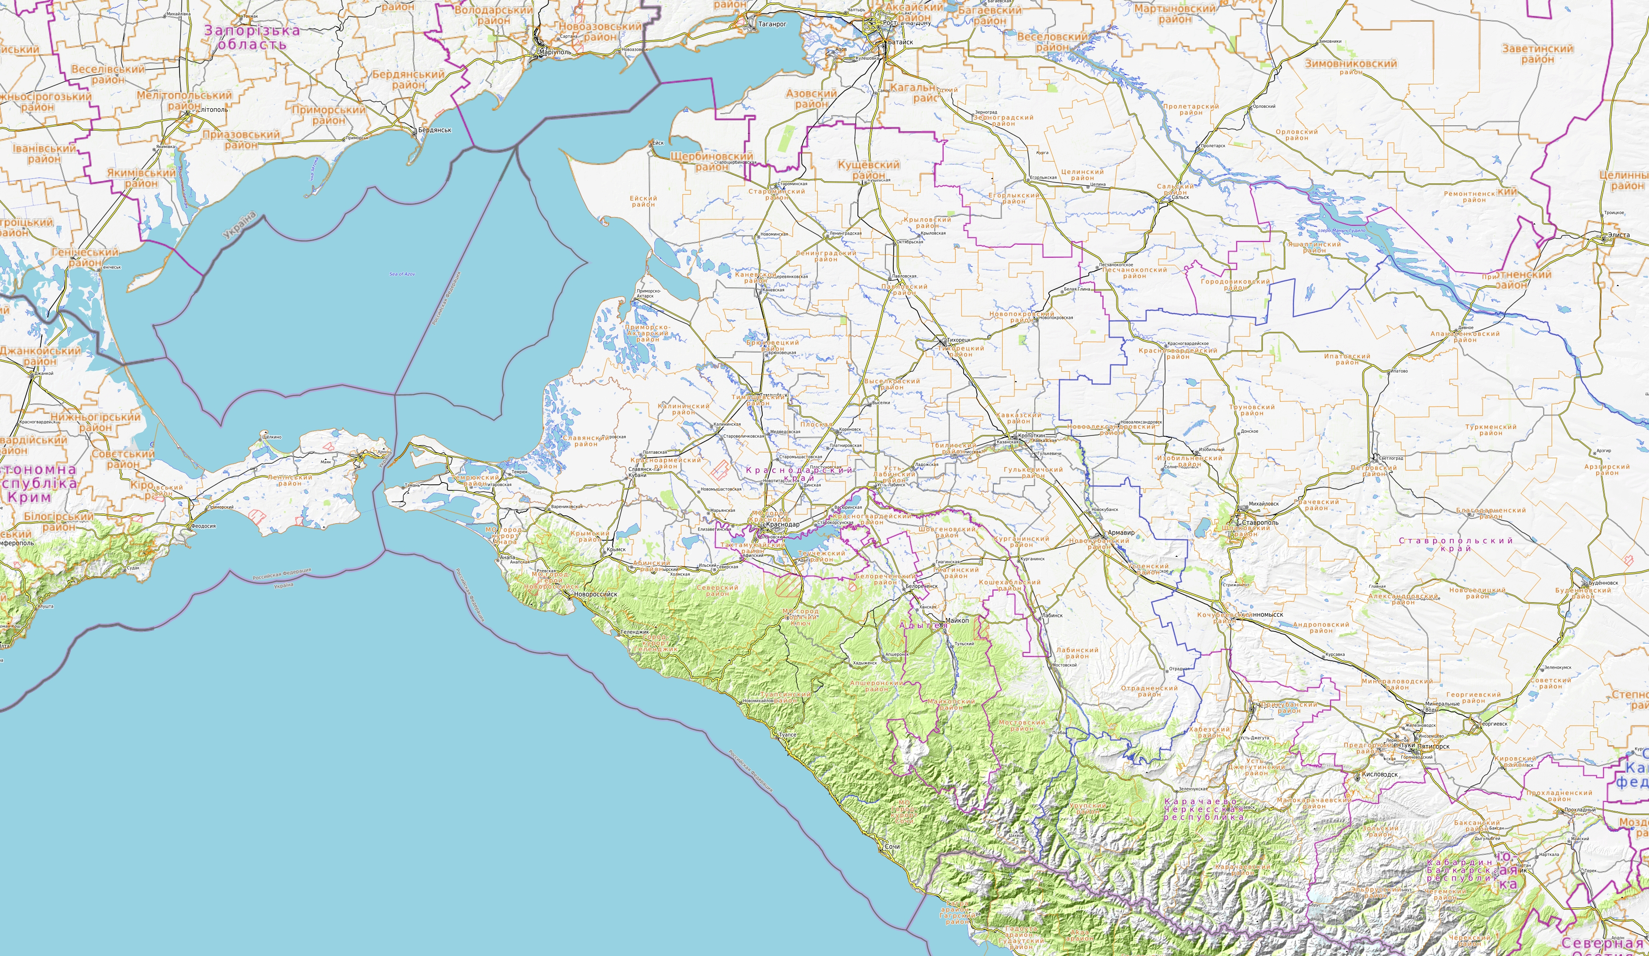
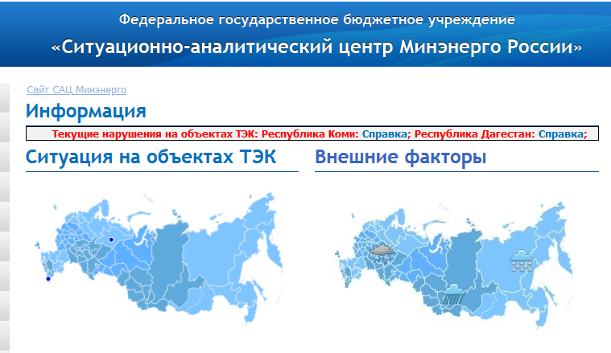
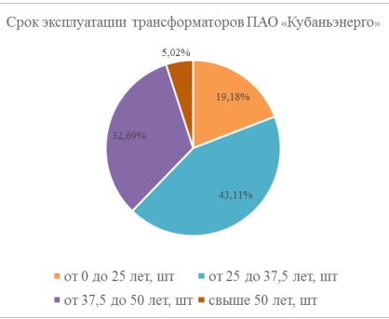
ОБСТАНОВКА НА ТЕРРИТОРИИ КРАСНОДАРСКОГО КРАЯ, СВЯЗАНАЯ С УХУДШЕНИЕМ ПОГОДНЫХ УСЛОВИЙ 18.11.2020г.
На текущий момент на объектах ТЭК на территории Краснодарского края
нарушений нет.
г. Краснодар
Возрастная структура (износ) трансформаторов
в Краснодарском крае
г. Новороссийск
Облачно с прояснениями. Местами осадки в виде дождя и мокрого снега, в отдельных районах сильные. Ночью и утром местами налипание мокрого снега, преимущественно в северной половине края и предгорных районах, ухудшение видимости в осадках и тумане. Ветер северный и северо-восточный 4-9 м/с, местами порывы 12-14 м/с. Температура воздуха ночью -3…2°, днем 3…8°.
г. Сочи

Slide 4
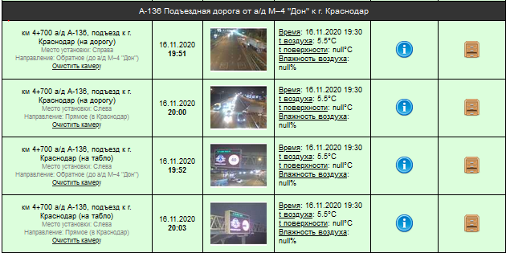
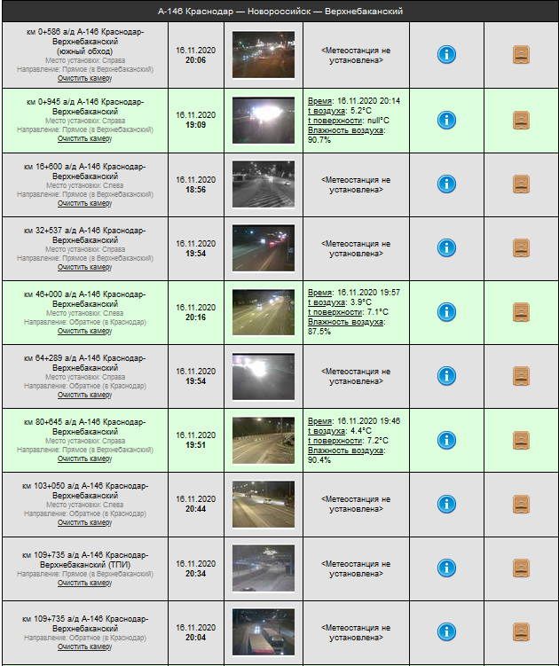
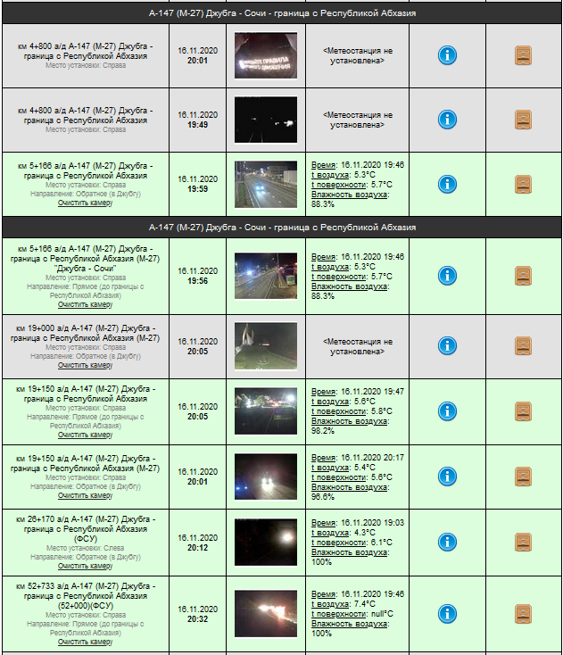
МОНИТОРИНГ ОБСТАНОВКИ НА ФАД КРАСНОДАРСКОГО КРАЯ
(ПК ЦУП РОСАВТОДОР)

Slide 5
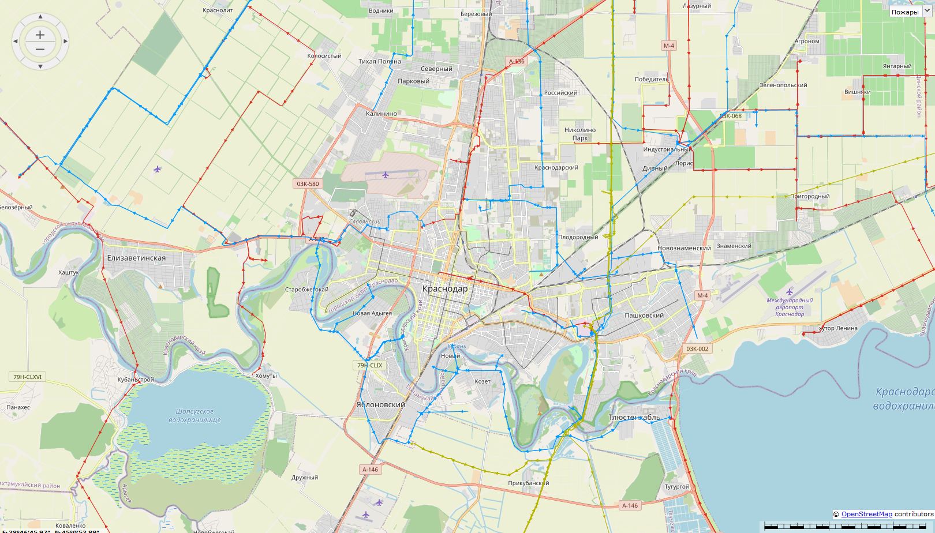
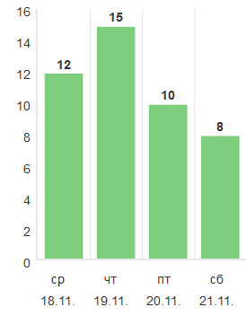
ОБСТАНОВКА НА ТЕРРИТОРИИ ГОРОДА КРАСНОДАРА, СВЯЗАНАЯ С УХУДШЕНИЕМ ПОГОДНЫХ УСЛОВИЙ 18.11.2020г.
Внешние условия, создающие риски нормальному функционированию объектов электроэнергетики
в соответствии с прогнозом погоды на 18 ноября 2020 года
в Краснодарском крае: налипание мокрого снега, гололедно-изморозевые отложения на проводах линий электропередач
и деревьях
Порывы ветра
в МО г. Краснодар, м/с
М4
А136
Высоковольтная линия электропередач
Характеристика участка АД А-146:
Протяженность – 149,438 км.;
Техническая категория автомобильной дороги - I-Б; II;
Количество полос движения - 2-4;
Тип покрытий - асфальто-бетон;
Количество мостов (путепроводов) - 55 шт.
МО г. Краснодар
М4
В угрожаемую отключения зону попадают:
Населенных пунктов | 29
Количество жилых домов | 155 173
Количество населения, чел. | 1 716 015
СЗО | 558
ПОО | 25
Условные обозначения
Линии электропередач
А146
М4
Обозначение автодорог
А146

Slide 6
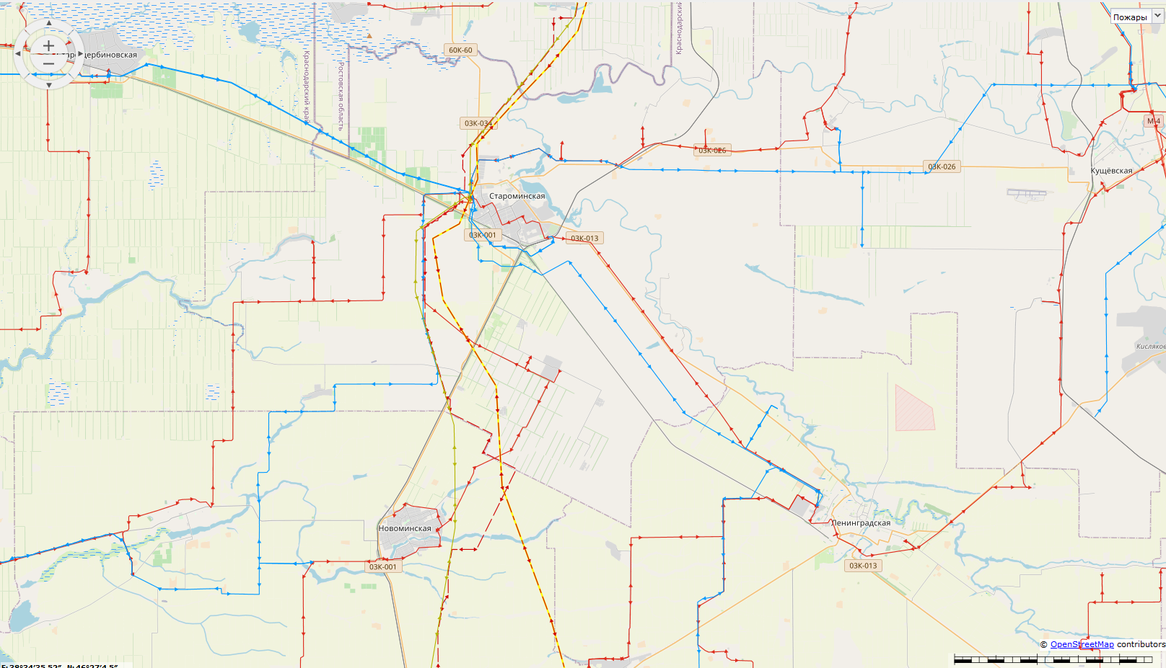
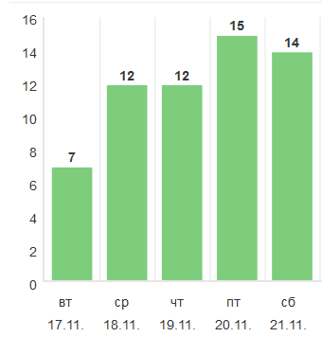
ОБСТАНОВКА НА ТЕРРИТОРИИ СТАРОМИНСКОГО РАЙОНА, СВЯЗАНАЯ С УХУДШЕНИЕМ ПОГОДНЫХ УСЛОВИЙ 17.11.2020г.
Порывы ветра
в МО Староминский район м/с
Внешние условия, создающие риски нормальному функционированию объектов электроэнергетики
в соответствии с прогнозом погоды на 18 ноября 2020 года в Краснодарском крае :
налипание мокрого снега, гололедно-изморозевые отложения на проводах линий электропередач
и деревьях
А136
М4
МО Староминский район
Прогнозируется возникновение происшествий природного характера, связанных с порывами линий связи и электропередачи, повалом деревьев; нарушением работы дорожных и коммунальных служб, нарушением систем жизнеобеспечения населения; затруднением в работе автомобильного транспорта; травматизмом среди населения
Источник происшествий: налипание мокрого снега, гололедно-изморозевые отложения на проводах и деревьях
Условные обозначения
Линии электропередач
В угрожаемую отключения зону попадают:
Населенных пунктов | 21
Количество жилых домов | 15 821
Количество населения, чел. | 41 799
СЗО | 48
ПОО | 0
М4
Обозначение автодорог

Slide 7
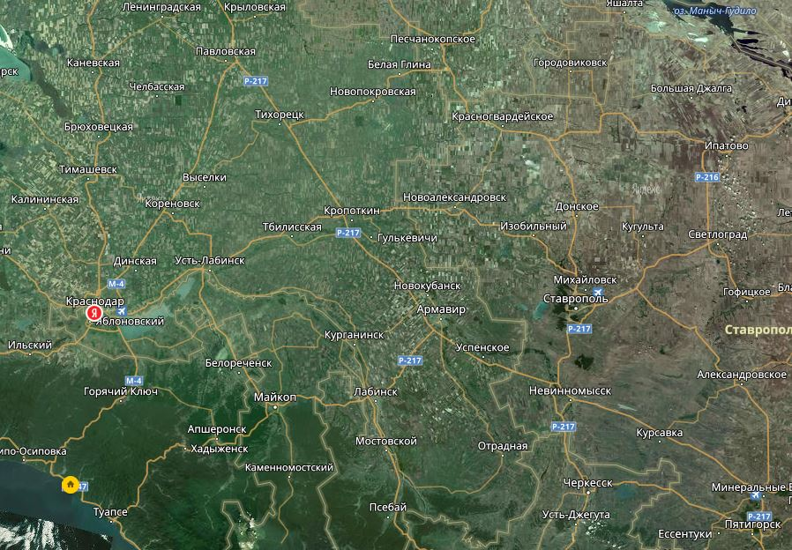
МЕТЕОБСТАНОВКА НА ОПАСНЫХ УЧАСТКАХ НА АВТОДОРОГЕ Р-217
На основании среднемноголетних наблюдений на
Р-217 определено 17 наиболее опасных участков:
Тихорецкий р-н - 23-39 км, 39-46 км, 46-73 км;
Кавказский р-н - 73-209 км;
Лабинский р-н - 58-88 км;
Гулькевичский р-н - 76-78 км, 100-101 км, 106-111 км;
Новокубанский р-н - 129-132 км, 133-138 км, 145-162 км, 183-190 км;
г. Армавир - 190-191 км, 191-192 км;
Мостовской р-н - 198-201 км, 201-204 км, 204-208 км.
Павловская
Тихорецк
0,2
1-4
+5…-1°
0,2
1-4
+5…-1°
0,2
1-4
+5…-1°
Р-217
Корпоткин
0,1
1-3
-1…+4°
Гулькевичи
0,1
1-3
0…+5°
0,1
1-3
0…+5°
0,1
1-3
0…+5°
0,1
1-3
0…+5°
0,2
1-3
1…+5°
0,2
1-3
0…+5°
Новокубанск
0,7
6-8
Армавир
0…+3°
2,5
1-3
+3…+7°
Курганинск
2,4
1-3
+3…+7°
Лабинск
1,6
2-5
2…+7°
Мостовской
Условные обозначения
1,0
2-4
2…+8°
20
- кол-во осадков в мм
1,4
2-4
2…+8°
1,8
2-4
2…+8°
20-23
- порывы ветра в м/с
4-9
- температура

Slide 8
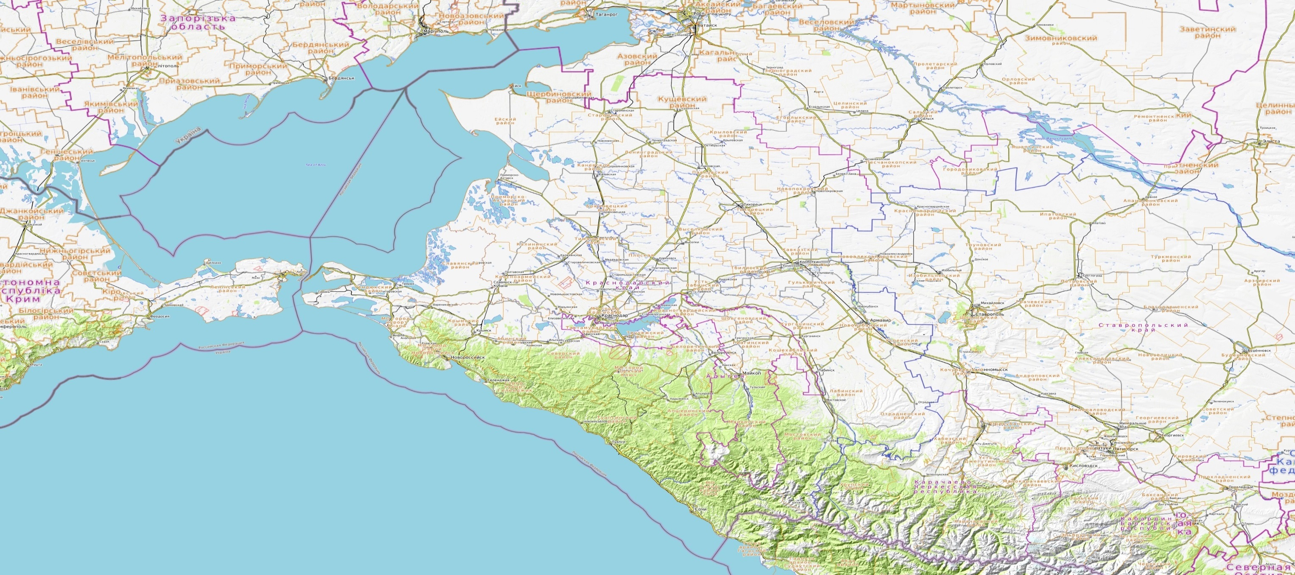
РЕКОМЕНДАЦИИ ПО ПРОВЕДЕНИЮ ПРЕВЕНТИВНЫХ МЕРОПРИЯТИЙ
Комплекс превентивных мероприятий
Довести прогноз до глав городских и сельских поселений, руководителей туристических групп, руководителей санаторно-курортных комплексов, руководителей баз и зон отдыха, руководителей предприятий, организаций, аварийно-спасательных формирований;
2. Осуществлять контроль за данными, поступающих с гидропостов, на реках и водоемах прогнозируемой территории, усилить контроль за водными объектами и гидротехническими сооружениями (дамбы обвалования, мосты);
3. Поддерживать в постоянной готовности системы оповещения населения, при необходимости провести оповещение населения о возможном возникновении ЧС и происшествий;
4. Проверить готовность специальной техники, аварийно-спасательных и аварийно-восстановительных бригад муниципального звена территориальной подсистемы РСЧС в случае реагирования на возможные чрезвычайные ситуации (происшествия);
5. Исключить или ограничить возможности поражения от вторичных факторов (отключение электросетей, централизованной подачи газа и др.);
6. Закрепить оборудование и технику;
7. Организовать подготовительные работы по проведению эвакуации людей и материальных ценностей,
при необходимости провести заблаговременную эвакуацию;
8. Другие мероприятия с учетом особенностей территории, прогнозной информации и складывающейся оперативной обстановки.
Щербиновский
Кущевский
Ейский
Староминский
Крыловский
Ленинградский
Каневский
Павловский
Новопокровский
Приморско-Ахтарский
Брюховецкий
Тихорецкий
Белоглинский
Калининский
Тимашевский
Выселковский
Славянский
Кореновский
Кавказский
Красноармейский
Тбилисский
Темрюкский
Динской
Усть-Лабинский
Гулькевичский
Новокубанский
МО г. Анапа
Крымский
МО г. Краснодар
Курганинский
МО г. Армавир
МО г. Новороссийск
Абинский
Успенский
Северский
Белореченский
МО г. Горячий Ключ
МО г. Геленджик
Апшеронский
Лабинский
Туапсинский
Отрадненский
Мостовский
МО г. Сочи

